Slide 1
Lamp

Slide 2
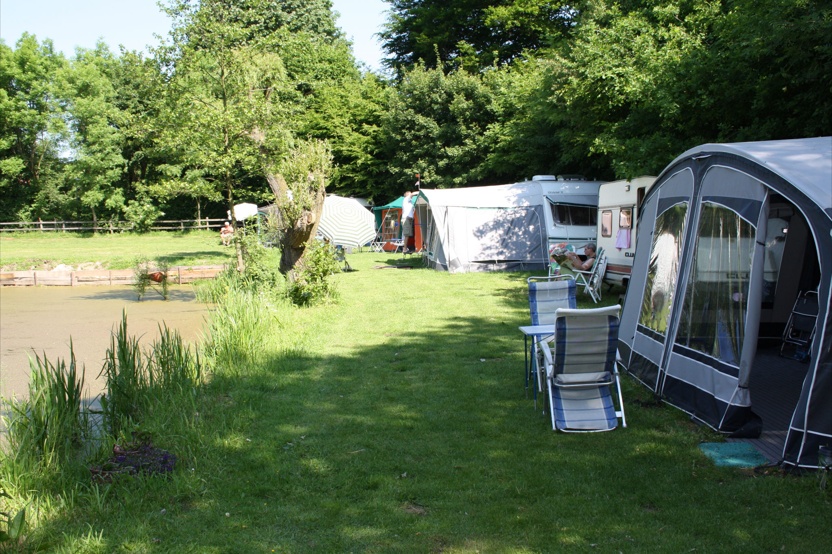
doelgroep

Slide 3
Belangrijke eisen
Waterdicht
Stevig
Normaal formaat
Dimbaar

Slide 4
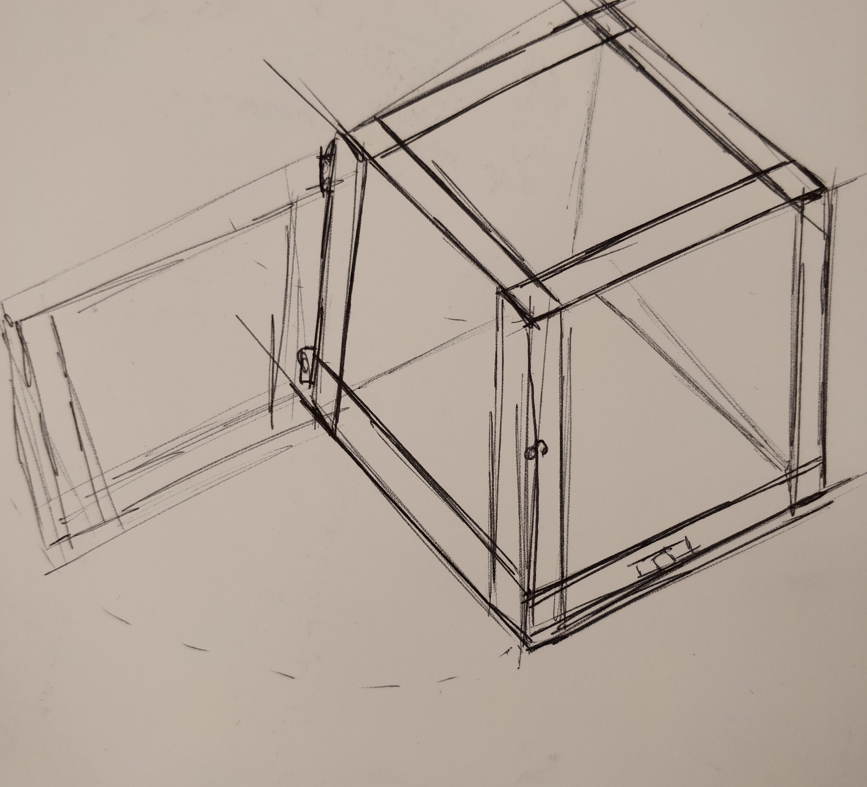
Idee 1

Slide 5
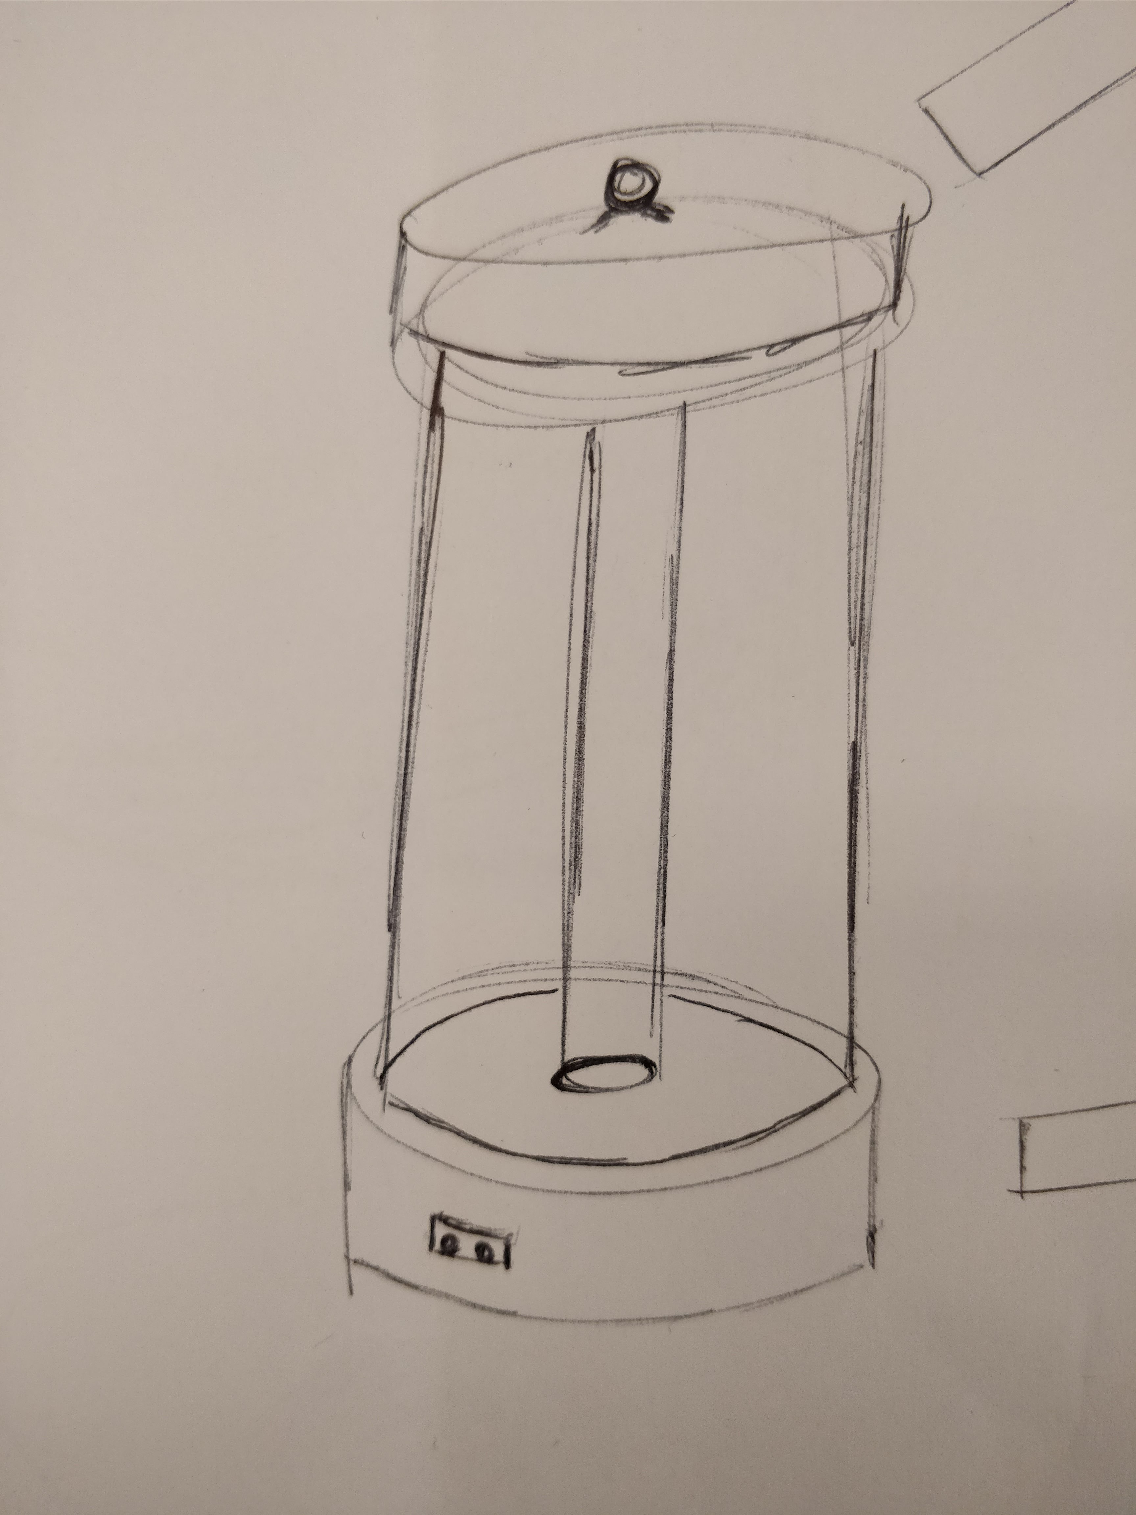
Idee 2

Slide 6
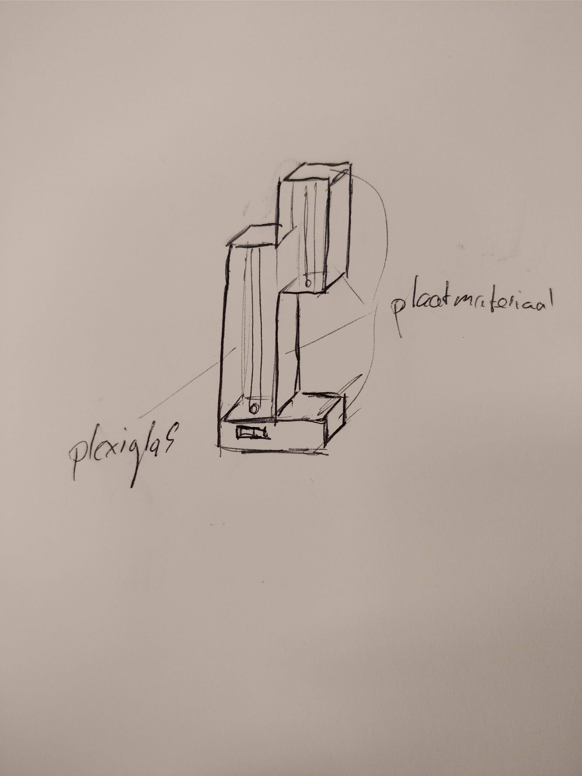
Idee 3

Slide 7
Mijn voorkeur

